Slide 1
Η ιστορία του Αβραάμ. Η μεγάλη κλήση, το μεγάλο «ναι».

Slide 2
Το πρώτο βήμα το κάνει ο Θεός, μιλώντας στον Άβραμ. Αυτός ανταποκρίνεται στο κάλεσμα Του.

Slide 3
Ο Θεός ζητά από τον Άβραμ να φύγει από την περιοχή που ζει. Η περιοχή του είναι η πόλη της Ουρ, στην Μεσοποταμία.

Slide 4
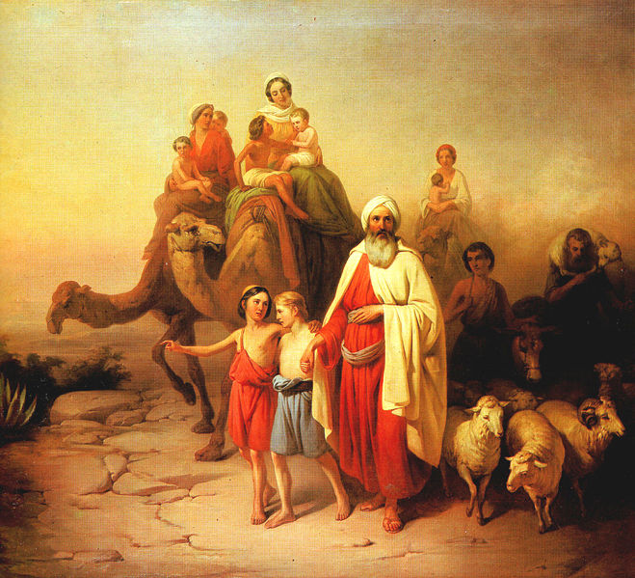

Slide 5
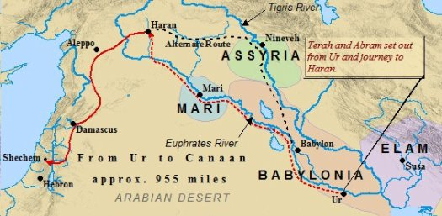
Ακολουθεί την πορεία που θα του υποδείξει ο Θεός, προς τα δυτικά.

Slide 6
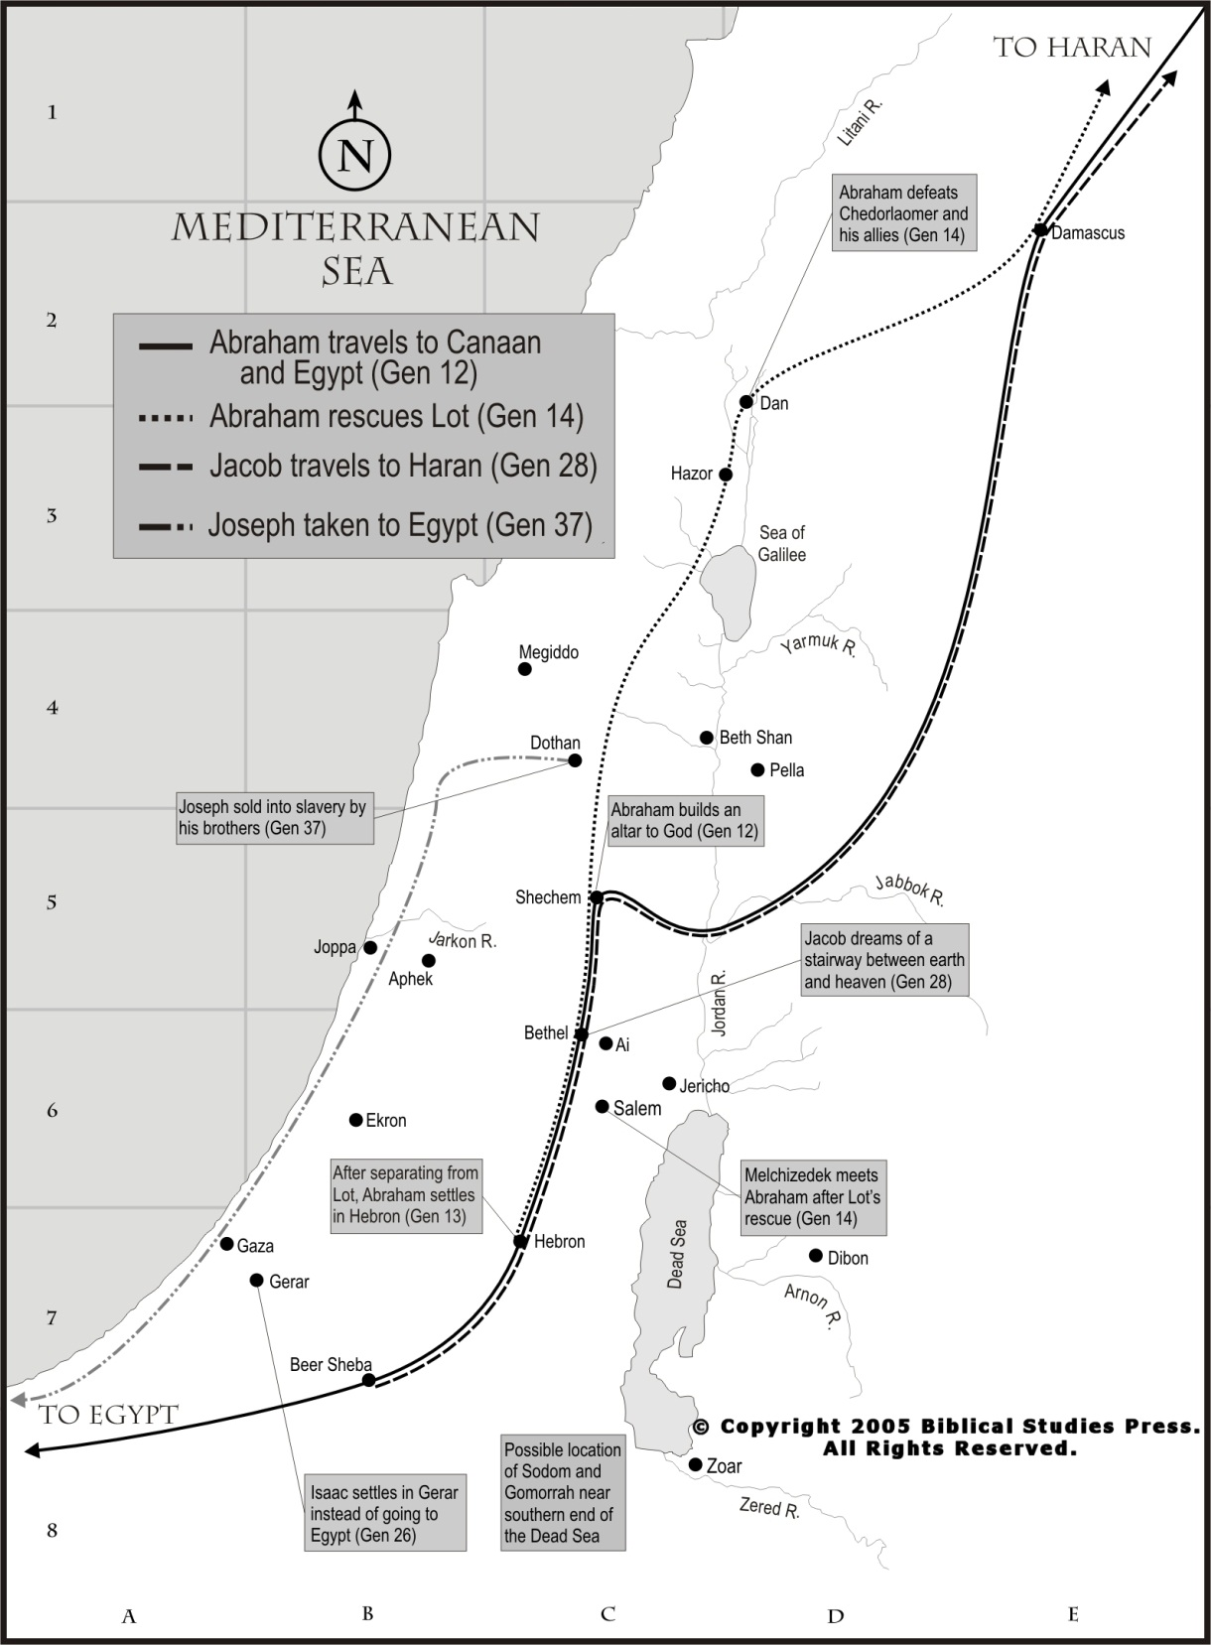
Εγκαθίσταται για κάποιο διάστημα στη Χαρράν, ενώ αργότερα θα κατευθυνθεί νότια, προς τη Γη των Χαναναίων, ως την πόλη της Συχέμ.

Slide 7
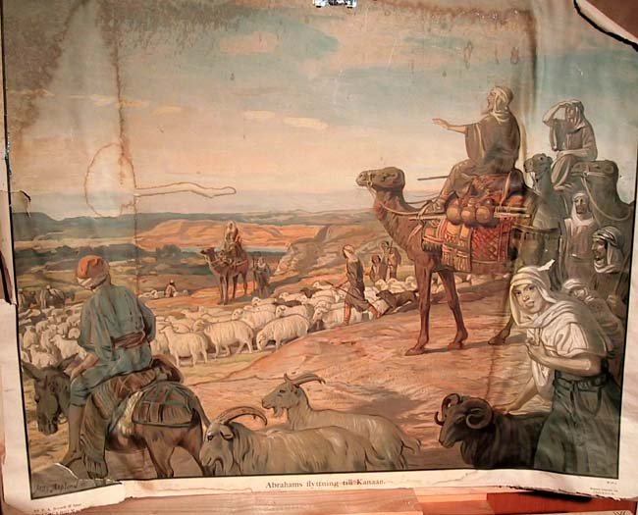

Slide 8
Τότε παρουσιάζεται ο Θεός στον Άβραμ λέγοντάς του: « αυτή τη γή θα τη δώσω στους απογόνους σου».
1^{η} υπόσχεση του Θεού.

Slide 9
Πείνα μαστίζει την Χαναάν, αναγκάζοντας τον Άβραμ να μετακινηθεί προς την Αίγυπτο. Μόλις περνά η κρίση, επιστρέφει στη Χαναάν.

Slide 10
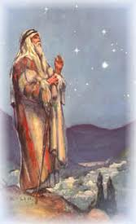
Παρουσιάζεται ο Θεός στον Άβραμ και του υπόσχεται αναρίθμητους απογόνους. «... σαν τους κόκκους της άμμου στην γη».
2^{η} υπόσχεση του Θεού.

Slide 11
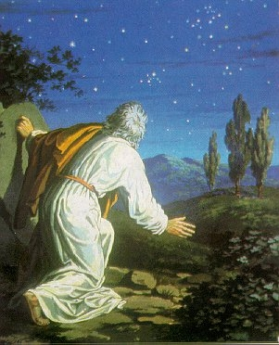
«Κοίτα τον ουρανό και μέτρα τα αστέρια, αν μπορείς να τα μετρήσεις! Έτσι αναρίθμητοι θα είναι και οι απόγονοί σου».

Slide 12
« θα συνάψω μαζί σου διαθήκη...»

Slide 13
Η διαθήκη μεταξύ Θεού και Αβραάμ.
ΘΕΟΣ
Θα σου δώσω αναρίθμητους απογόνους.
Θα σου δώσω τον τόπο που βλέπεις. ( Γη Χαναάν)
ΑΒΡΑΑΜ
Θα ζει σύμφωνα με το θέλημα του Θεού.
Θα είναι τέλειος.

Slide 14
Το όνομα του Άβραμ θα αλλάξει.
Άβραμ: πατήρ ύψους (πατέρας ενός σημαντικού παιδιού)
Αβραάμ: πατήρ πλήθους (πατέρας – πρόγονος πολλών ανθρώπων)

Slide 15
Η διαθήκη αυτή, η συμφωνία αυτή, θα ισχύει για πάντα για τον Θεό, αλλα και για όλους τους απογόνους του Αβραάμ.

Slide 16
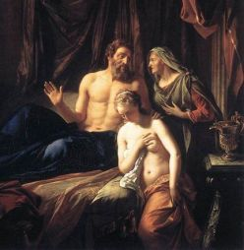
Όμως ο καιρός περνάει και ο Αβραάμ δεν αποκτά απόγονο. Απελπίζεται και η Σάρρα, η γυναίκα του, του προτείνει μια λύση.
Του προσφέρει την δούλη της την Άγαρ για να κάνει παιδί στην θέση της.

Slide 17
Έτσι γεννιέται από την Άγαρ ένα αγόρι, ο Ισμαήλ.
Όμως ο Θεός έχει υποσχεθεί στον Αβραάμ απογόνους από τον ίδιο και την γυναίκα του.

Slide 18
Εμφανίζεται μια μέρα ο Θεός στον Αβραάμ, με την μορφή τριών ανδρών.

Slide 19
Ο Αβραάμ τους καλοδέχεται και τους φιλοξενεί, προσφέροντάς τους ξεκούραση και φαγητό.

Slide 20
Ο Θεός τότε δίνει μια συγκεκριμένη υπόσχεση στον Αβραάμ : « του χρόνου η γυναίκα σου η Σάρρα θα έχει γιό!»
Η Σάρρα δυσπιστεί και γελάει όταν το ακούει αυτό...

Slide 21
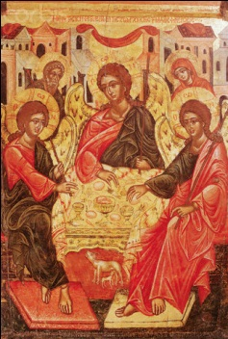
Ο Θεός απαντά στο γέλιο της Σάρρας: «Γιατί γέλασε κρυφά η Σάρρα; Γιατί αμφιβάλλει ότι θα αποκτήσει γιό τώρα που γέρασε; Τίποτε δεν είναι αδύνατο για τον Κύριο....»

Slide 22
Ο χρόνος πέρασε και ο Αβραάμ απέκτησε όντως ένα γιο από την γυναίκα του την Σάρρα.
Ο Αβραάμ του έδωσε το όνομα Ισαάκ, που σημαίνει «αυτός που φέρνει το χαμόγελο».

Slide 23
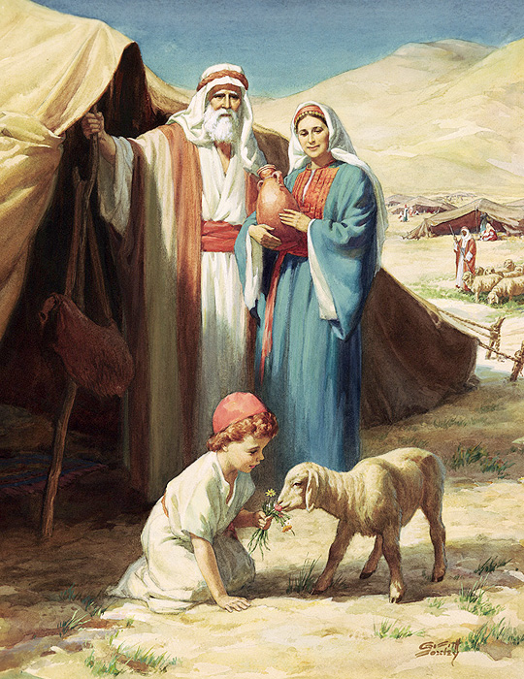
Η Άγαρ όμως ζήλευε τον Ισαάκ, και απαιτούσε ο γιος της ο Ισμαήλ να είναι ο πρώτος.

Slide 24
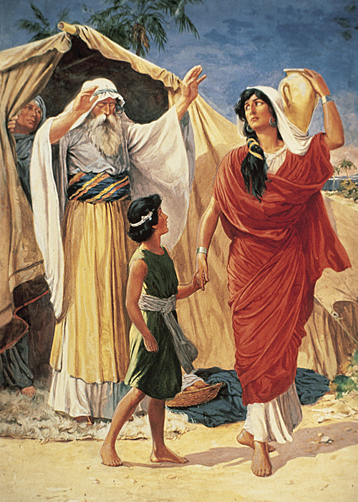
Έτσι ο Αβραάμ θα αναγκαστεί να επιλέξει μεταξύ του πρώτου του παιδιού και του παιδιού που του χάρισε ο Θεός.

Slide 25
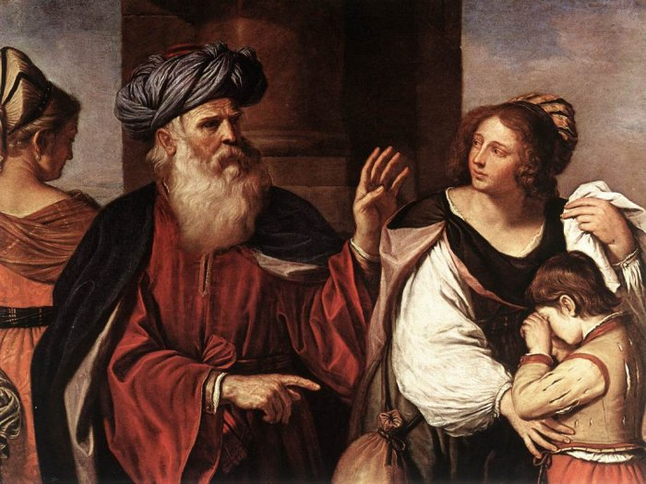
Διώχνει την Άγαρ και τον γιό της τον Ισμαήλ.

Slide 26
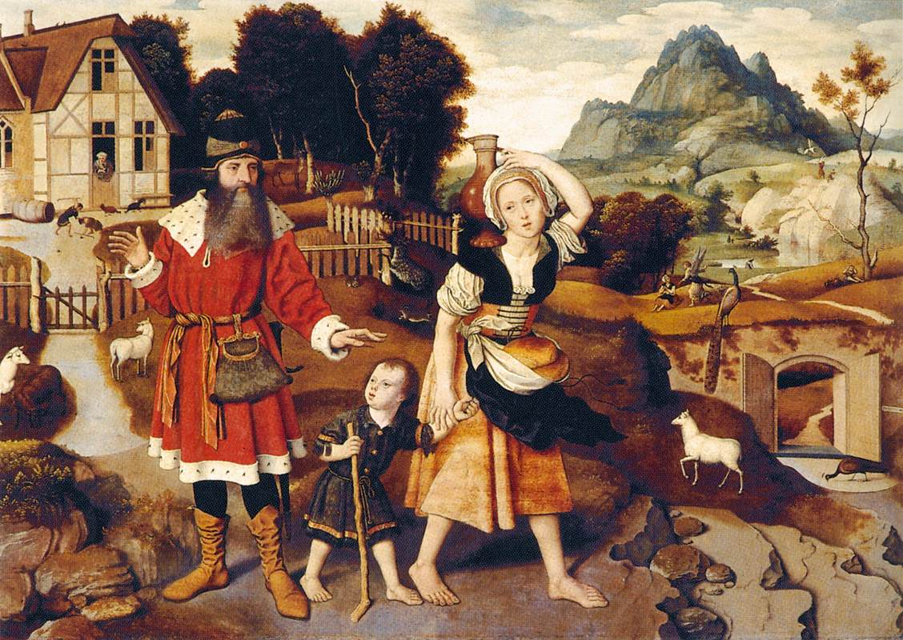
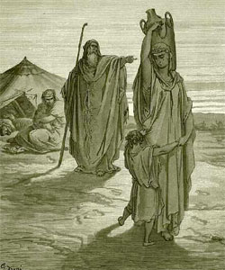

Slide 27
Μετά από καιρό, ο Θεός θέλει να δυναμώσει την πίστη του Αβραάμ. Του ζητά να κάνει μια πράξη για να δείξει την πίστη του στον Θεό.

Slide 28
Του ζητά να του προσφέρει ως θυσία τον μοναδικό του γίο, τον Ισαάκ.
Ήταν τότε συνηθισμένη πράξη η θυσία παιδιών ως ένδειξη πίστης, ή ως παράκληση σε έκτακτες περιπτώσεις.

Slide 29
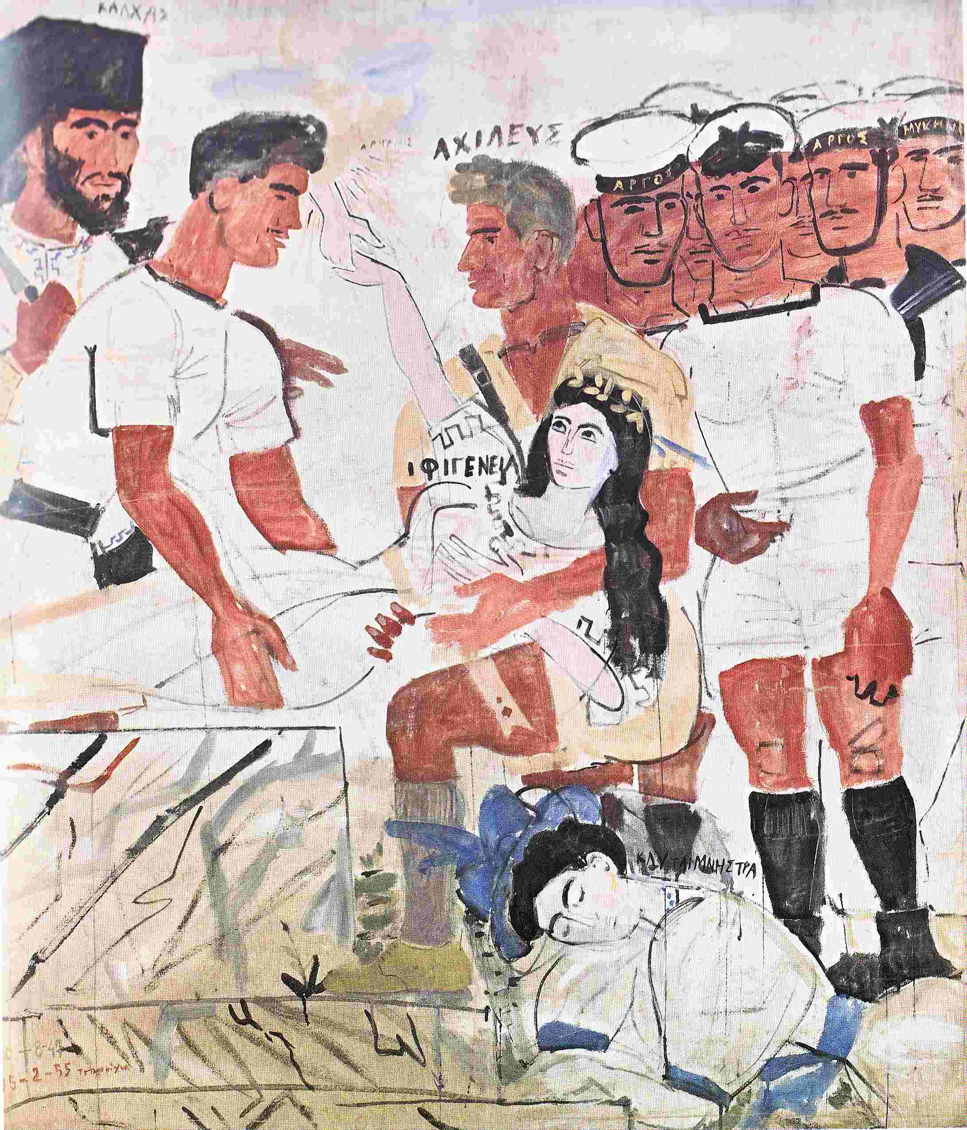
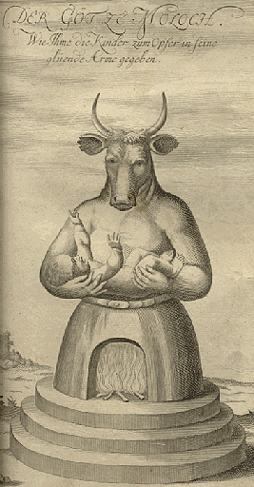
Η θυσία της Ιφιγένειας στην ελληνική ιστορία.
Ο θεός Μόλωχ ήταν ο θεός στον οποίο οι Ανατολίτες θυσίαζαν τα παιδία τους.

Slide 30
Ο Αβραάμ θλίβεται, αλλά υπακούει στην εντολή του Θεού.
Αποφασίζει να πάει και να θυσιάσει τον Ισαάκ στο μέρος που θα του υποδείξει ο Θεός.

Slide 31
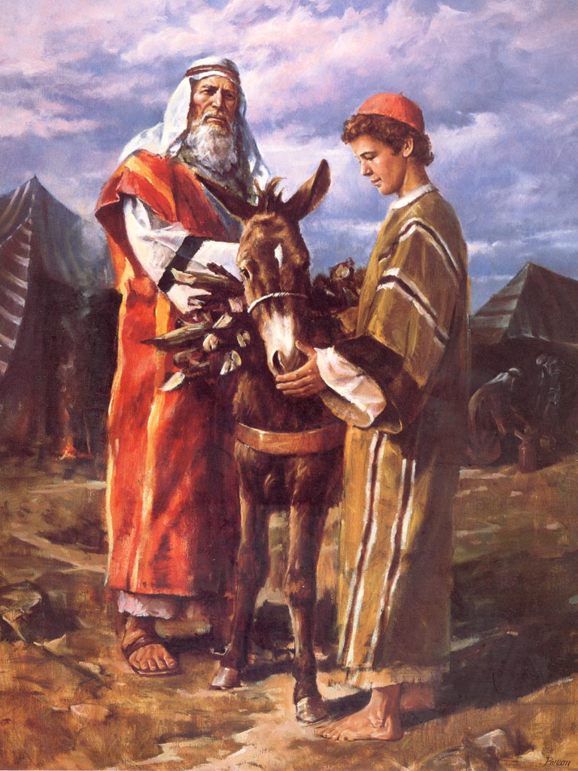
Μετά από πορεία ημερών, ο Αβραάμ φτάνει με τον γιό του, τους υπηρέτες του και το υποζύγιο τους στο σημείο που του υπέδειξε ο Θεός.

Slide 32
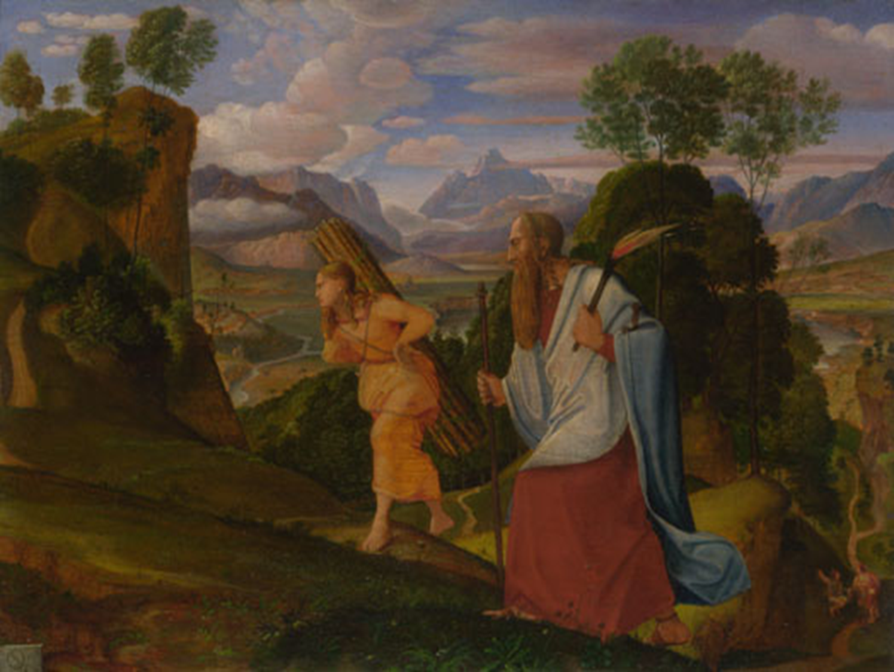
Όταν φθάνουν, ο Αβραάμ θα ανέβει μόνο με το γιό του για την θυσία και θα πάρει μαζί του μόνο τα απαραίτητα για την θυσία. Τα ξύλα, το μαχαίρι και την φωτιά.

Slide 33
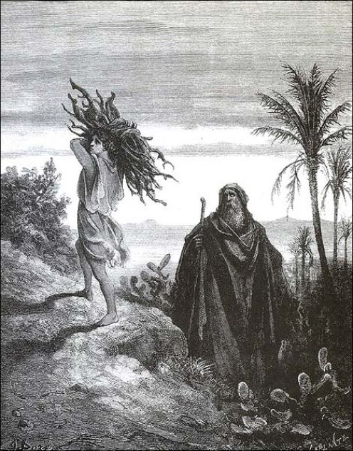
Ο Ισαάκ βλέπει πως το μόνο που δεν έχουν είναι το ζώο της θυσίας και ρωτά τον πατέρα του. Ο πατέρας του τον καθησυχάζει λέγοντας: «ο Θεός θα φροντίσει για το θύμα της θυσίας».

Slide 34
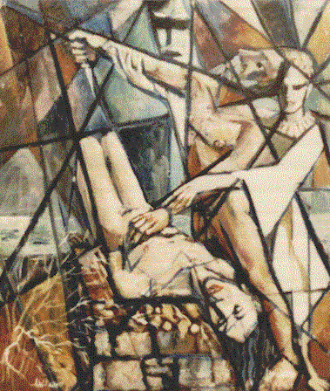
Φθάνοντας στο σωστό σημείο, δένει τα χέρια και τα πόδια του Ισαάκ, και ετοιμάζεται να τον θυσιάσει.

Slide 35
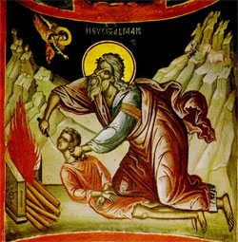
Άγγελος Κυρίου όμως εμφανίζεται και εμποδίζει τον Αβραάμ να σκοτώσει τον Ισαάκ.

Slide 36
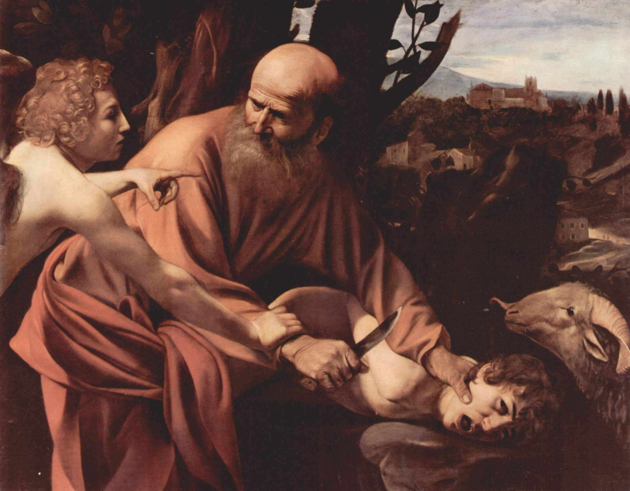
«Μην απλώσεις χέρι πάνω στο παιδί. Ο Θεός είδε πως Του είσαι πιστός και είσαι έτοιμος να εκτελέσεις το θέλημά Του.»

Slide 37
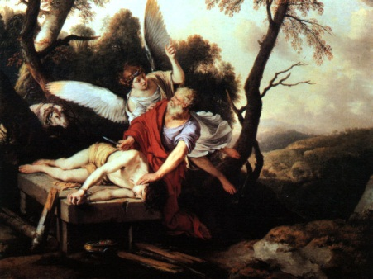
Ο άγγελος δείχνει στον Αβραάμ ένα κριάρι, για να ολοκληρώσει ο Αβραάμ την θυσία του.

Slide 38
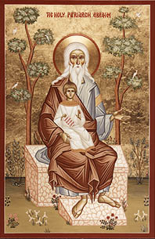
Έτσι οι υποσχέσεις του Θεού προς τον Αβραάμ θα εκπληρωθούν μέσω του Ισαάκ.

